Slide 1

Študijsko srečanje za srednješolske učiteljice in učitelje ruščine
Mojca Ekart Dvorščak, ZRSŠ
20. 08. 2019

Slide 2
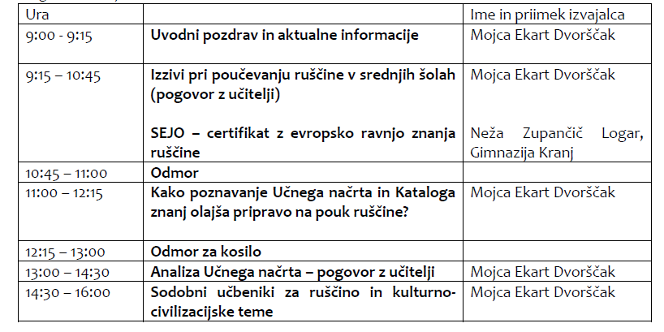
Program srečanja

Slide 3

Uvodni pozdrav

Slide 4
Današnji učitelj
je preobremenjen zaradi preveč birokratskega dela,
je vključen v preštevilne izobraževalne projekte, ki velikokrat niso vedno povezani med sabo , celo se pogosto zdijo sami sebi namen,
bombardiran z novimi didaktičnimi pristopi, idejami za izboljšanje pouka, zato
se srečuje s pomanjkanjem časa, da bi se poglobil v eno stvar, razmislil o izboljšavah, načrtoval in v pouk uvedel novosti.
Prisiljen je dokazovati svojo kompetentnost in uspešnosti, tudi na račun utrjevanja znanja, ki ga današnje generacije mladostnikov še bolj potrebujejo, saj
poučuje mlade, ki živijo v svetu razpršene pozornosti in hitro zadovoljivih ciljev.

Slide 5
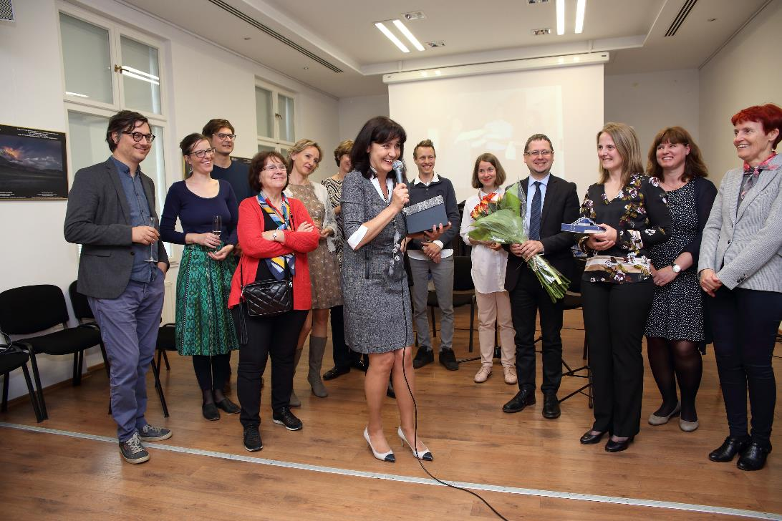
Kako se razbremeniti? MOČ SODELOVANJA
Ni potrebno, da znamo in vemo vse, dovolj je, da smo obkroženi z ljudmi, ki so pripravljeni prositi za pomoč in jo tudi nuditi. (Margaret Heffernan Why it's time to forget the pecking order at work)

Slide 6
Ali lahko tudi mi letimo?

Slide 7
Izzivi pri poučevanju ruščine v srednjih šolah
Statistični podatki
Projekti: Bralna značka (100 dijakov, 8 mentorjev), Ruski večer v knežjem mestu, Rusijada, Mladi iz Dubne v Novi Gorici, Teden ruskega filma, Mednarodne izmenjave, …
Spletna učilnica za učitelje ruščine
SEJO – certifikat z evropsko ravnjo znanja tujega jezika (Neža Zupančič Logar)

Slide 8
Pravilnik o srednješolskem tekmovanju v znanju ruščine ter poznavanju ruske kulture in civilizacije
Datumi: 10.3.2019 (ŠOLSKO), 21.4.2020 (DRŽAVNO)
Pravilnik o sofinanciranju šolskih tekmovanj ZRSŠ
Nov razpis????

Slide 9
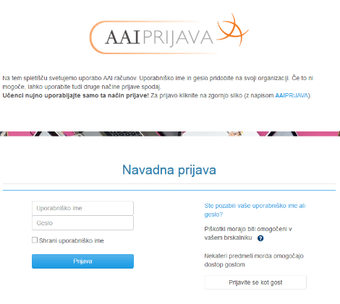
Spletna učilnica https://skupnost.sio.si/login/index.php
Ključ za prijavo: pushkin1799

Slide 10
Evalvacija Učnega načrta za ruščino za gimnazije
Zakaj je pomemben Učni načrt?
Učni načrt zagotavlja (čim bolj) sistematično in racionalno poučevanje in učenje, učno dogajanje usmerja ciljno, vsebinsko, organizacijsko in metodično.
Zavodu RS za šolstvo pripravlja presojo učnih načrtov (UN) posameznih predmetov glede na aktualnost učnih ciljev in vsebin, uresničljivost ciljev, ustreznost zapisov ter umeščenost znanja po vertikali.
Trije koraki:
1. pridobivanje mnenj učiteljev s pomočjo ankete
2. ciljna razprava o posameznih elementih UN v študijskih skupinah in presoja UN s strani ekspertnih skupin (predstavniki fakultet in predstavniki učiteljev)
3. predloge za morebitne dopolnitve oz. posodobitve učnih načrtov

Slide 11
Kriteriji dobrega Učnega načrta
PREGLEDNOSTI: Ali so ključne informacije v poglavju napisane tako, da jih lahko hitro poiščete?
JASNOSTI: Ali poglavje navaja dovolj jasna priporočila?
SMISELNOSTI: Kateri deli (odseki) poglavja niso smiselni in vanj ne spadajo?
AKTUALNOSTI: Ali vsebine, ki jih podaja poglavje, sledijo potrebam sodobnega časa? Kateri deli poglavja niso več aktualni?
URESNIČLJIVOSTI: Ali so vsebine iz poglavja uresničljive? Katere vsebine ne morete uresničiti pri vašem pouku?
AVTONOMNOSTI: Ali je poglavje dovolj odprto, da dopušča učitelju avtonomijo pri pripravi pouka?

Slide 12
Sodobni učbeniki za ruščino in kulturno-civilizacijske teme
Omogoča razvoj bralne pismenosti (branje z razumevanjem in tvorjenje pisnih besedil)
Spodbuja razvoj prečnih veščin (kritično mišljenje, sodelovanje, ustvarjalnost in komunikacijo)
Razvija višja taksonomska znanja (uporabo, analizo, sintezo in vrednotenje)
Spodbuja povezovanje novih pojmov/pojavov z drugimi (že znanimi) pojmi določenega predmeta
Spodbujajo aktivno vlogo učencev v učnem procesu (učenje z odkrivanjem, problemsko učenje)
Spodbujajo k samostojnosti
(ZRSŠ, Priporočila za izbor in rabo učnih gradiv (2015))

Slide 13
Teme za naslednja srečanja
Učna diferenciacija in individualizacija (primeri za nadarjene učence)
Delo z učenci s posebnimi potrebami (disleksija in motnja pozornosti)
Primeri razvijanja posameznih jezikovnih spretnosti
Razvijanje kritičnega mišljenja
Učenje učenja (sodelovalno delo)
…..

